Slide 1

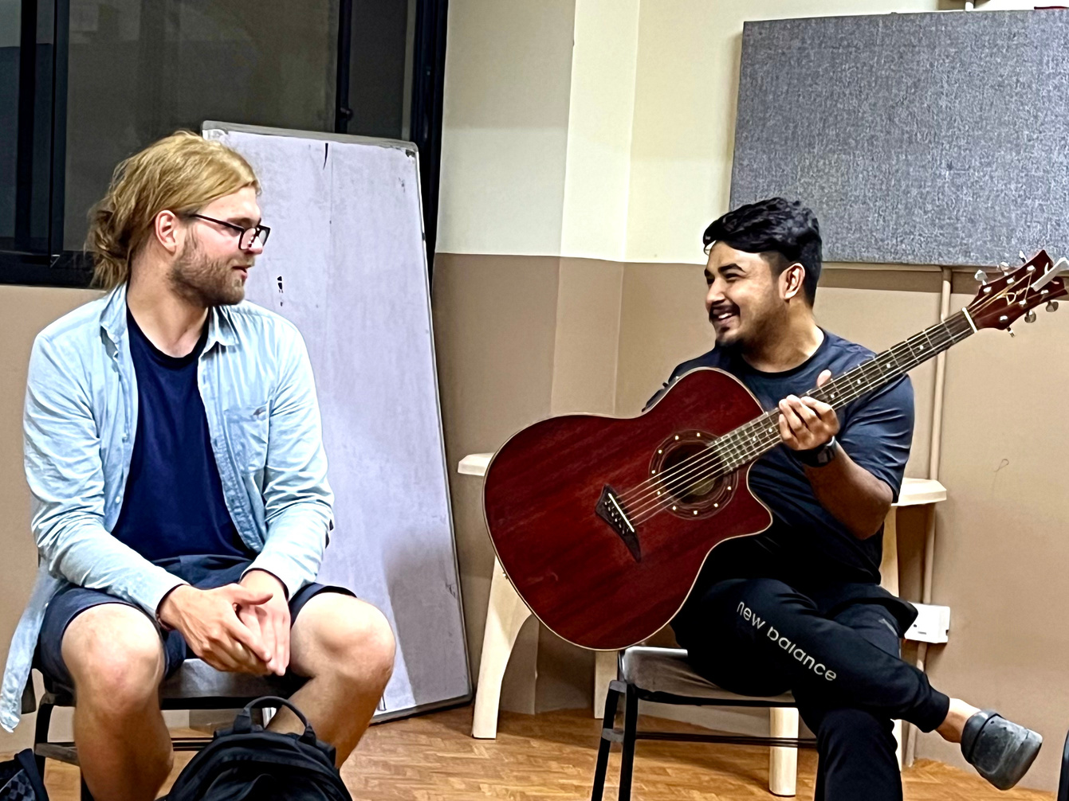


Verden i en salmebok
Av Harald Skoglund Dahler og Line Konstali

Slide 2
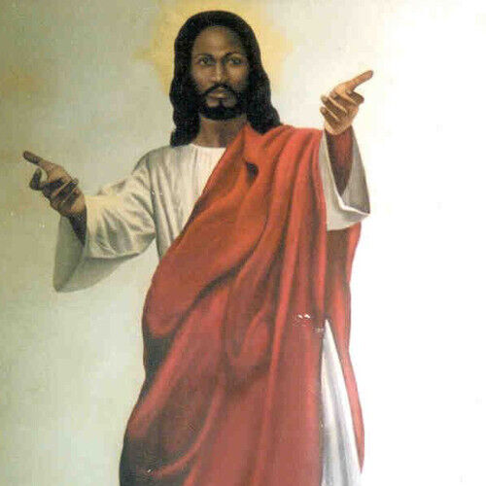
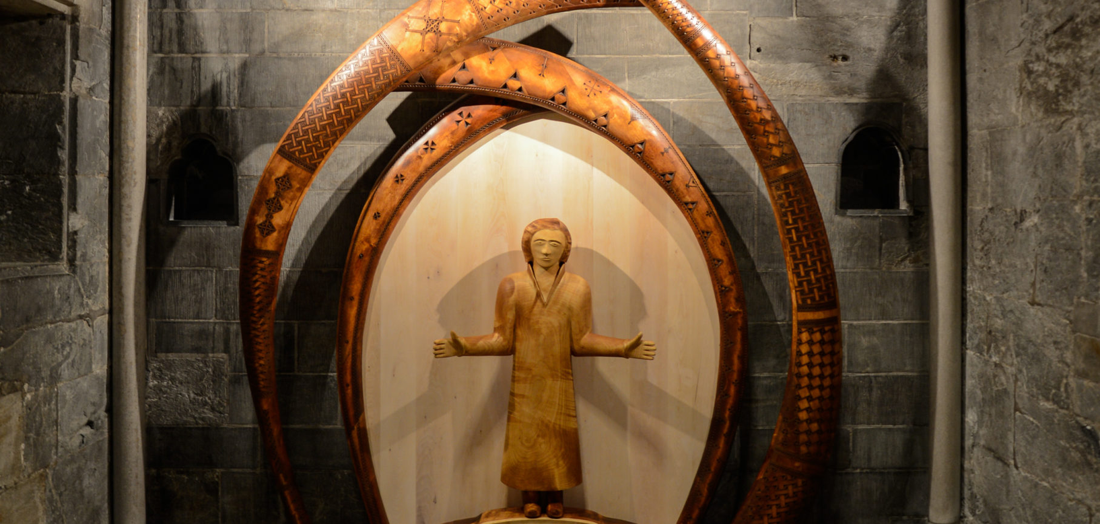
  Historie (Latinamerika)
  Bibelen: Israelsfolket
  Gospelmusikk
  Funksjonsvariasjoner
2: Frigjøringsteologi
Når Jesus blir din frigjører

Slide 3
Frigjøringsteologi
Min nåde er nok for deg, for kraften fullendes i svakhet. Derfor vil jeg helst være stolt av mine svakheter, for at Kristi kraft kan ta bolig i meg.
Og derfor er jeg fylt av glede når jeg for Kristi skyld er svak, blir mishandlet, er i nød, i forfølgelser og i angst. For når jeg er svak, da er jeg sterk.
Paulus 2. brev til Korinterne vers 9 og 10

Slide 4
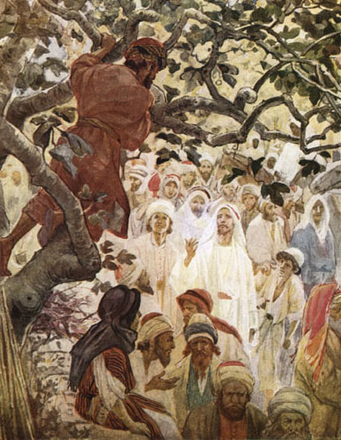
Frigjøringsteologi og funksjonsvariasjoner
Og da Jesus kom dit, så han opp og sa til ham: «Sakkeus, skynd deg og kom ned! For i dag må jeg ta inn hos deg.» Han skyndte seg da ned og tok imot ham med glede.
Evangeliet etter Lukas 19:5
Sakkeus var kortvokst og utstøtt.
Jesus viser at han trenger Sakkeus ved å be ham invitere ham hjem. Betyr det at Sakkeus trengte å bli behandlet som en som kunne bidra med noe positivt?

Slide 5
På hvilken måte kan Jesus være til hjelp for folk som står utenfor, blir forfulgt eller stigmatisert på andre måter?
I salmeboka er det gospeltradisjonen som gir et innblikk i frihetskampen til afro amerikanerne i USA.
Salmen Amazing Grace er et annet godt eksempel. Sangen er skrevet av John Newton, som ble født 1725 i London. Hans mor var svært bibeltro og han vokste opp med både bønn og salmesang. I tillegg var hans far kaptein på et skip, og den lille gutten var mye med faren på jobb. Dette ble etterhvert hans yrkesvei. I løpet av årene førte alkoholmisbruk til at John ble en hard mann. Han endte opp som sjømann på et slaveskip, og hadde for lengst gitt opp sin kristne barnetro.
I 1748 opplevde han noe som snudde opp ned på tilværelsen. Han var passasjer på et slaveskip som var på vei til Amerika. Plutselig bryter det opp en mektig storm på havet, og både mannskap og passasjerer på dette skipet gjør alt de kan for at skipet ikke skal kantre. John hører slavenes jamring og smertehyl fra båtens underetasje, og for første gang blir han oppmerksom på deres lidelse. Han roper til Gud og ber om at han redder alle fra stormen. Folket ombord på skipet overlever og dette forandrer hans liv for alltid. Han blir en mildere person og gifter seg blant annet med sin ungdomskjæreste Mary. Selv om han ble en mildere person, fortsatte han å arbeide på slaveskipene, og endte til slutt opp som kaptein. Etter hvert får han samvittighetskvaler og kjenner på et kall til å bli forkynner.
I år 1764 starter han som pastor i en kirke i Olney, England. Etter hvert blir han en kjent forkjemper for slavenes rettigheter. Hans tekst “Thougts upon the African Slave trade” blir banebrytende, og blir dessuten en svært viktig del av oppvåkningen tilknyttet slaveriets endelige sluttpunkt i The British Empire.
Før sin død i 1807, hadde han skrevet 280 salmer.
Salmen “Amazing grace” beskriver Johns kamp på sjøen, og oppvåkningen den gav. Sangen ble tatt med til USA som en del av “den nye tid” og ble raskt populær blant den afro amerikanske befolkningen. Også enkelte indianerstammer sang den på sitt eget språk. Flere kjente seg igjen i teksten, og den trøstet de undertrykte.
I 2015 sang daværende president Barack Obama salmen i en av begravelsene etter Charleston-drapene.

Slide 6
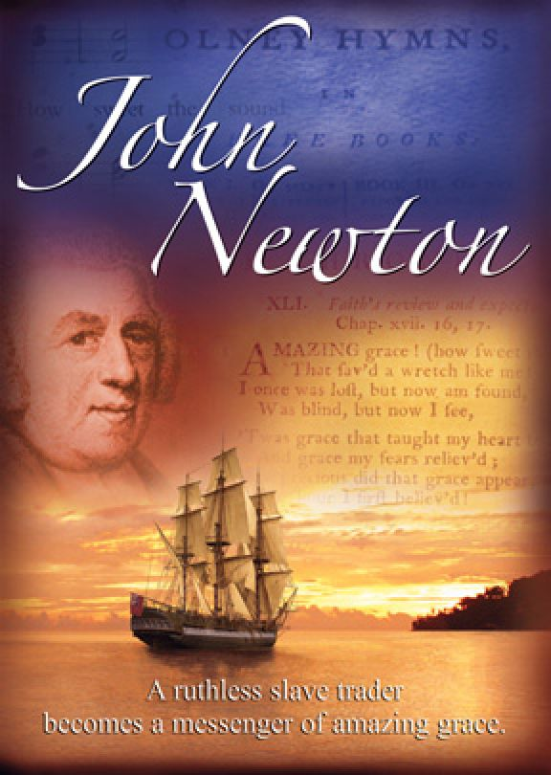
John Newton f. 1725 i London
Vokst opp med kristen mor
Ble en hard mann, alkoholiker
Fra sjømann på slaveskip til
menneskerettighetsforkjemper
og pastor
Skrev 280 salmer før sin død
“Thougts upon the African Slave trade”

Slide 7
Da ordene ikke strakk til, måtte presidenten ty til en
salme alle kjente til.
https://www.youtube.com/watch?v=idehHmvUNb8
På hvilken måte kan salmene
hjelpe oss når ordene mangler?

Slide 8
Jesus fremstilt som frigjører for undertrykte
Det er ikke bare afro amerikanerne som har behov for å praktisere sin tro som frigjørende. I folkegrupper som i lang tid har vært undertrykket, er det vanlig å presentere Jesus slik som én selv ser ut. Altså fremstille Jesus som sin egen etnisitet, slik som det er gjort i Nidaros med det samiske alteret, hvor Jesus er fremstilt som en person av samisk bakgrunn. Det er også fra dette konseptet vi kan finne den hvite Kristus, et konsept som i nyere tid har blitt problematisert. Årsaken er at den historiske Jesus mest sannsynlig ikke var hvit, med tanke på at han kom fra Midtøsten. Det er ikke et nytt fenomen det å fremstille Jesus som en av sin eget folk, som noen som kunne vært midt iblant oss slik som det står i Matt. 18,20 “For hvor to eller tre er samlet i mitt navn, der er jeg midt iblant dem.”. Her har flere kulturer tatt det som om Jesus var en av dem, en som går i det skjulte, med som alltid er der for dem. I en barnebibel produsert for det tibetanske folk i Kina, ser man på illustrasjonene at Jesus og folkene rundt ham går med klær som kan minne om klærne tibetanerne går med
Noen har også gått til det skrittet og fremstille Jesus som kvinne. Dette er kanskje litt mer omdiskutert enn å fremstille ham med annen hudfarge. Likevel kan det være forståelig at de som en gang har vært utsatt for overgrep av menn, kan finne mer trøst i en kvinnelig skikkelse. Dermed har de lagd kunst som viser Jesus som kvinne, og ikke en mann, slik som hoveddriften av kristuskunst har vært. Rosemary Ruether sa «Can a male savior save woman?». I en kirke i New York har de en fremstilling av Jesus som kvinne. Vi understreker her at dette først og fremst handler om kunstnerisk frihet, og ikke nødvendigvis den teologisk riktige fremstillingen av Jesus, som i følge Bibelen er mann.
Det er ikke bare når det kommer til kjønn og utseende som Jesus kan fremstilles på, men også funksjonsnivå. Kan Jesus trøste de som har nedsatt funksjonsevne? Det går an å lage kunst av Jesus som sitter i en rullestol. Det er ikke for å bryte ned Jesus sin status som det store frelseren Jesus er, men heller vise at Jesus er frelseren for alle ikke bare de som har et fullt funksjonsnivå. Hvor viktig er det ikke for de som ikke føler seg som en del av majoritetssamfunnet, å kunne virkelig ta det innover seg at de kan ta en del av frelsen som Jesus gir oss ved korset.

Slide 9
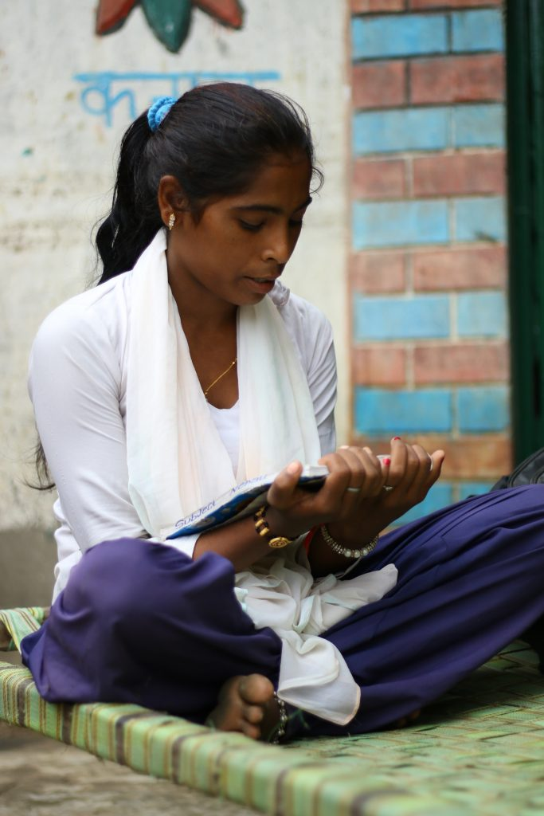
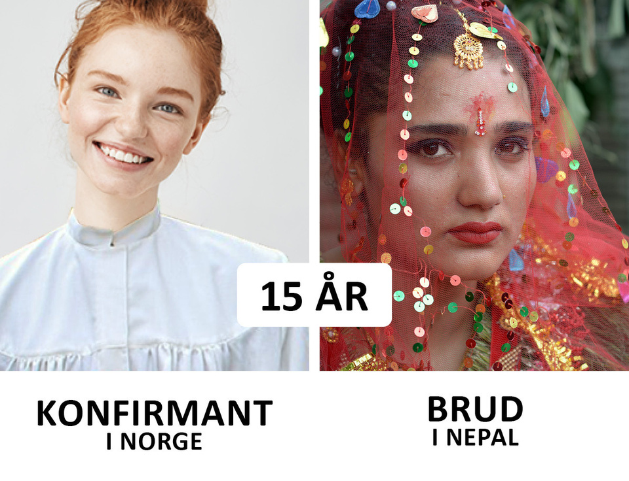
1/10 jenter i Nepal giftes bort i tenårene.
Våre lokale partnere driver vellykkede dialogprosjekter for at færre jenter skal oppleve å bli giftet bort for tidlig. En av de som har fått hjelp er Kismati. Her er hennes historie: https://www.himalpartner.no/tilbake-til-livet/

Slide 10
Spørsmål til samtale
Hvordan ser dere for dere at Gud ser ut? Er Gud en person som er langt borte eller er Gud nær deg?
Hvilke egenskaper gir du ditt Guds/Jesus bilde?
Er det noen egenskaper som du ikke gir Guds/Jesus bilde ditt?
Hvor tenker dere Jesus ville vært født hvis Jesus skulle vært født i dag?
Hvorfor valgte du dette stedet?
Hva er viktig for deg og hva ser du i Gud?
Hvorfor tror dere at noen vil fremstille Jesus med en funksjonsnedsettelse?
Hvorfor tror dere at noen vil fremstille Jesus som kvinne?
På hvilken måte kan budskapet om Jesus være frigjørende for lavkastefolk i Nepal?
Hvilket kjønn har Gud, eller har Gud et kjønn?

